Slide 1


pf-9. 関数呼び出し
（Python 入門）
URL: https://www.kkaneko.jp/pro/pf/index.html
金子邦彦

Slide 2
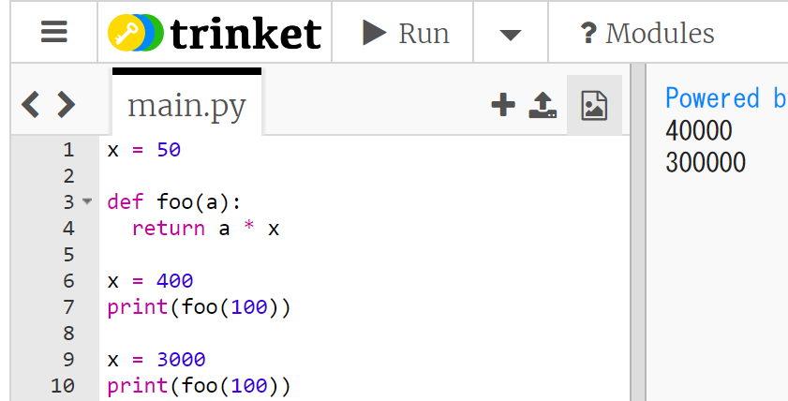
関数の中の式の評価のタイミング
foo(100) の値は 40000
a 100 x 400
foo(100) の値は 300000
a 100 x 3000
関数の中の式「a * x」の評価では，
最新の a の値，最新の x の値が用いられる

Slide 3
trinket
Trinket はオンラインの Python、HTML 等の学習サイト
有料の機能と無料の機能がある
自分が作成した Python プログラムを公開し、他の人に実行してもらうことが可能（そのとき、書き替えて実行も可能）
Python の標準機能を登載、その他、次のモジュールやパッケージがインストール済み
math, matplotlib.pyplot, numpy, operator, processing, pygal, random, re, string, time, turtle, urllib.request

Slide 4
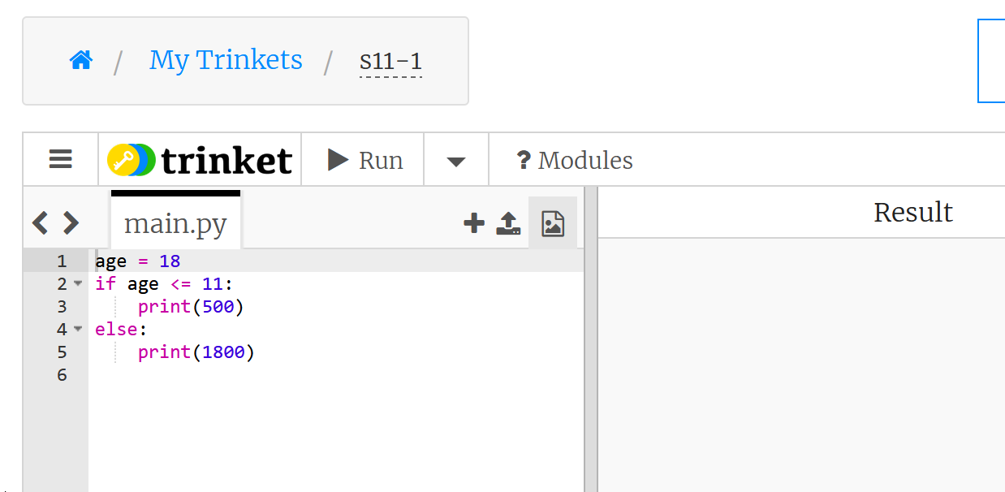
trinket でのプログラム実行
trinket は Python, HTML などのプログラムを書き実行できるサイト
https://trinket.io/python/0fd59392c8
のように、違うプログラムには違う URL が割り当てられる
実行が開始しないときは、「実行ボタン」で実行
ソースコードを書き替えて再度実行することも可能
実行、STOP ボタン
ソースコードの
メイン画面
実行結果

Slide 5

演習
資料：6
【トピックス】
  関数呼び出し

Slide 6
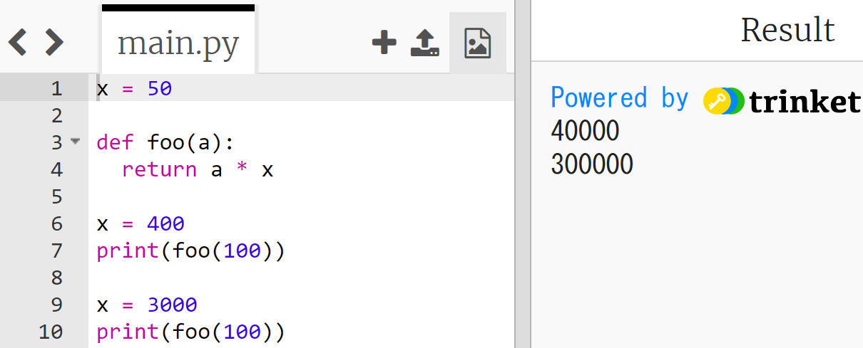
① trinket の次のページを開く
https://trinket.io/python/d60de93fb8
② 実行結果が，次のように表示されることを確認

Slide 7
ステップ実行
ステップ実行により、プログラム実行の流れをビジュアルに観察

Slide 8
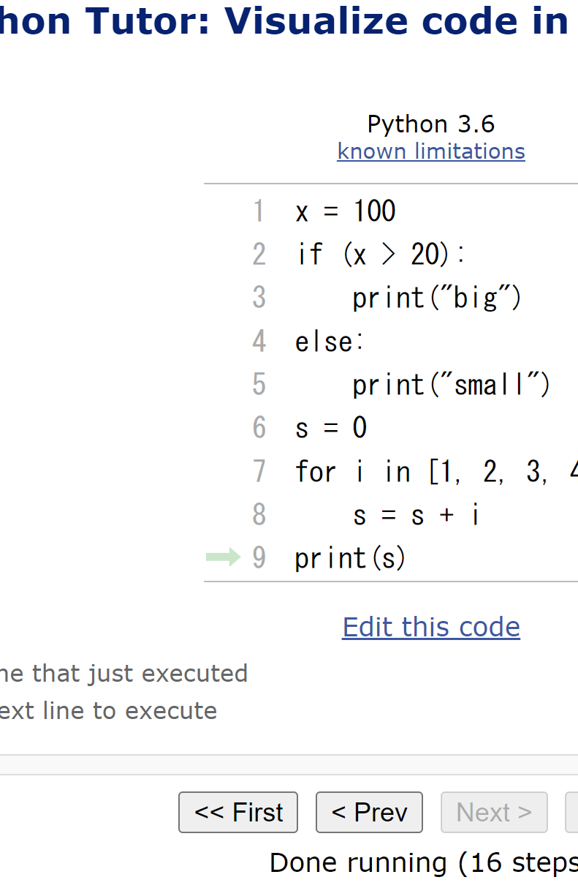
Python Tutor
Python Tutor というウェブサイトを利用しようhttp://www.pythontutor.com/
Web ブラウザを使ってアクセスできる
PythonTutor では，Pythonだけでなく，Java，C,，C++，JavaScript，Ruby など，多くのプログラミング言語を学ぶことができる．

Slide 9
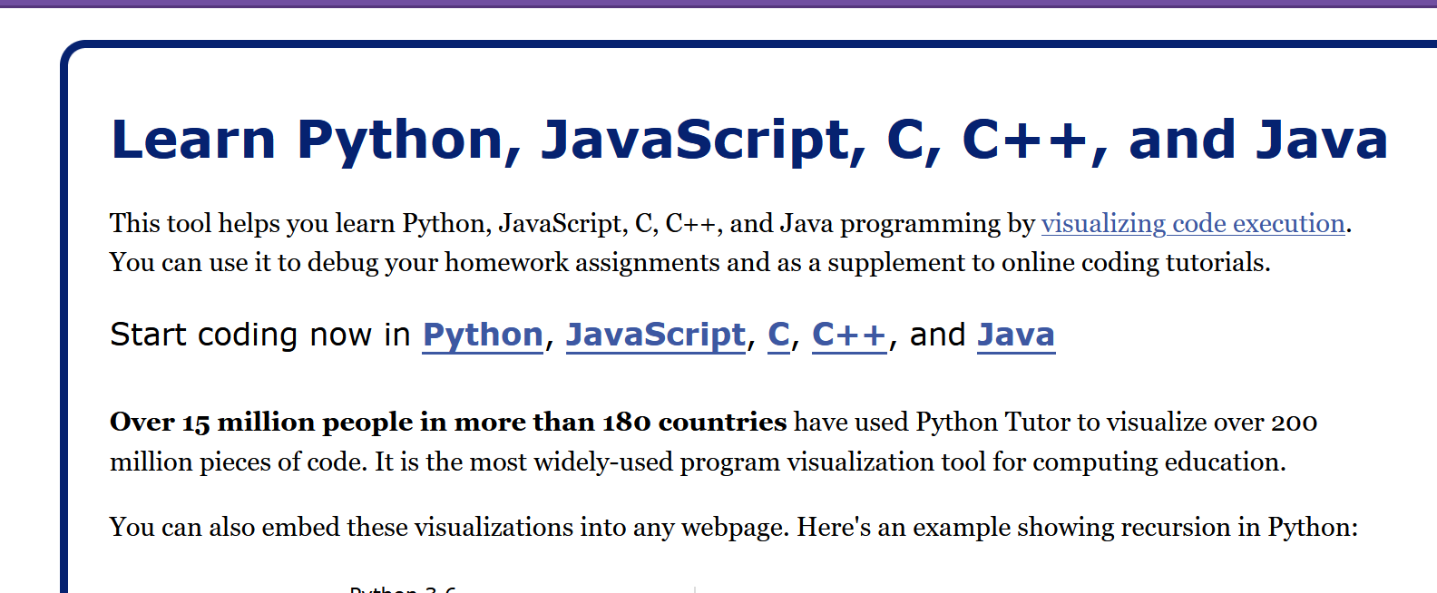
Python Tutor の使用方法
① まず，ウェブブラウザを開く
② Python Tutor を利用するために，以下の URL にアクセス
http://www.pythontutor.com/
③ 「Python」をクリック ⇒ 編集画面が開く

Slide 10
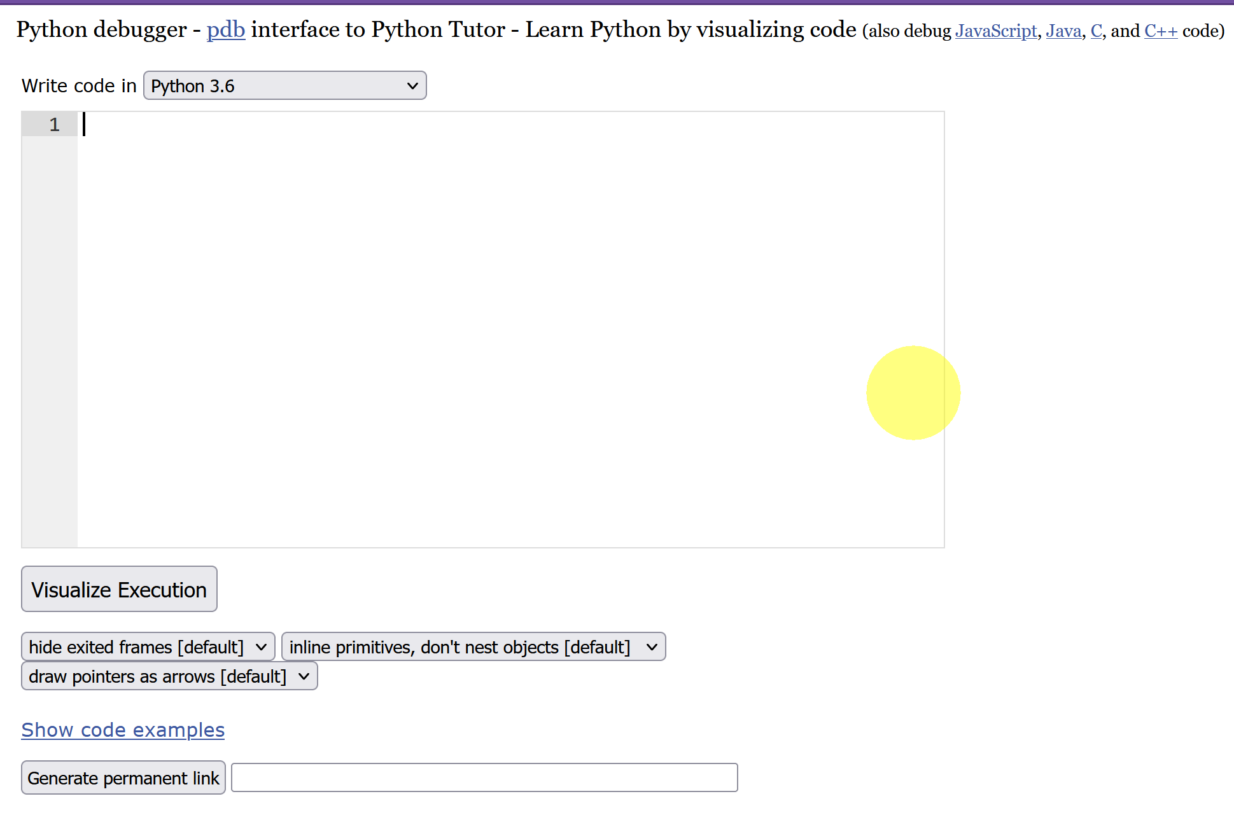
Python Tutor の編集画面
「Python 3.6」になっている
エディタ
（プログラムを書き換えることができる）
実行のためのボタン

Slide 11
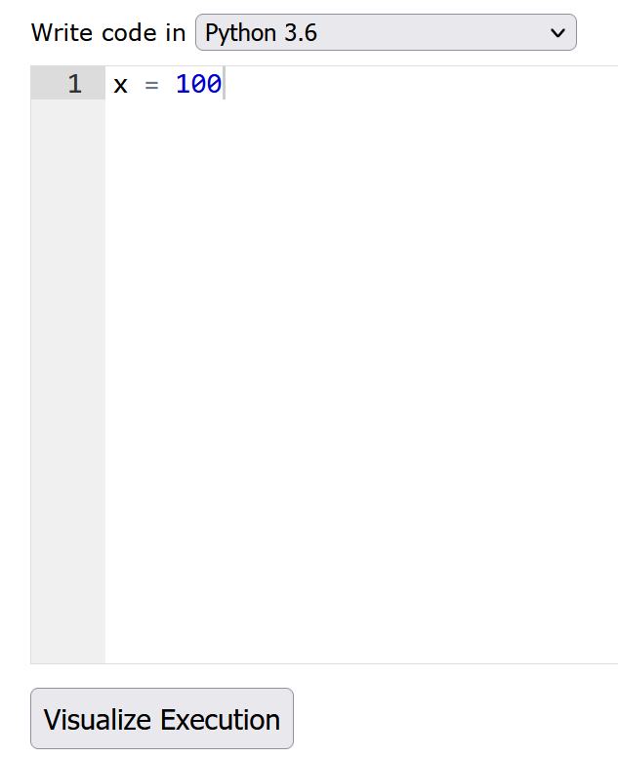
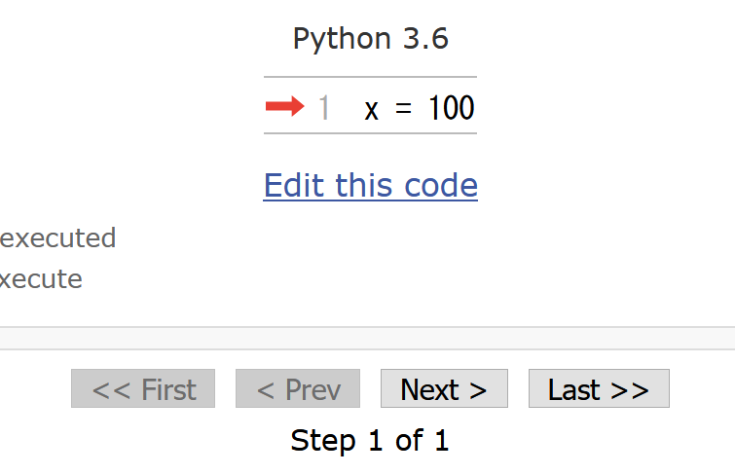
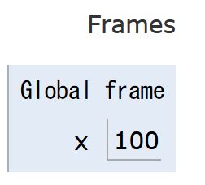
Python Tutor でのプログラム実行
Python Tutor は Python などのプログラムを書き実行できるサイト．ステップ実行、変数の値表示などの機能がある。
Python Tutorのウェブサイトにアクセス．「Python」を選択https://www.pythontutor.com/
メイン画面に
戻るには
Edit this code
メイン画面で、プログラムを書く
変数の値を
視覚的に
確認できる
通常実行: Last
ステップ実行: 他のボタン
Visualize Execution ボタン

Slide 12
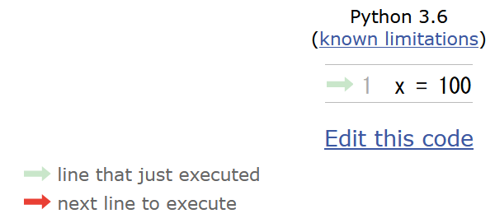
Python Tutor でのプログラム実行手順
(1)「Visualize Execution」をクリックして実行画面に切り替える
(2)「Last」をクリック．
(4)「Edit this code」をクリックして編集画面に戻る
(3) 実行結果を確認する．

Slide 13
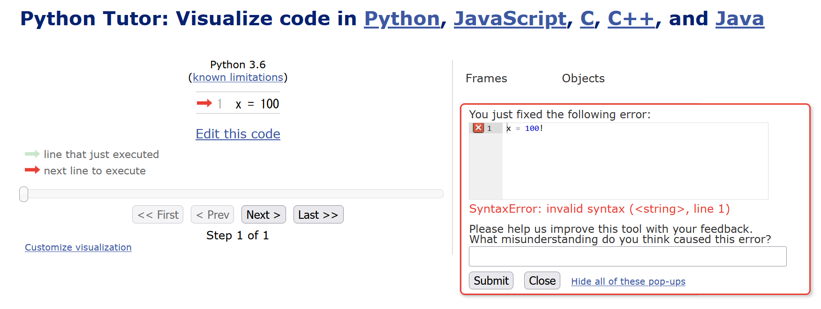
Python Tutor 使用上の注意点①
実行画面で，赤いエラーメッセージが出ることがある
過去の文法ミスに関する確認表示．
基本的には， 無視して問題ない
邪魔なときは「Close」

Slide 14
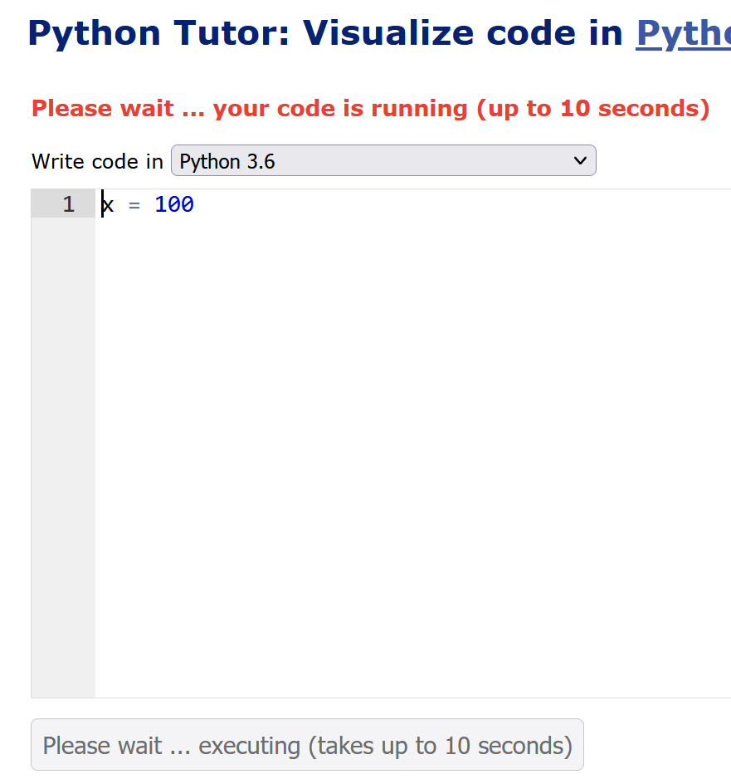
Python Tutor 使用上の注意点②
「please wait ... executing」のとき，１０秒ほど待つ．
Python Tutor が混雑しているとき， 「Server Busy・・・」 と表示される場合がある．
このメッセージは，サーバが混雑していることを示す．
数秒から数十秒待つと自動で処理が始まるはずです（しかし，表示が変わらないときは，操作をもう一度試してください）

Slide 15
演習
資料：16 ～ 24
【トピックス】
  Python Tutor
  ステップ実行
  関数呼び出しにおけるジャンプ
  関数内で使用される変数が消えるタイミング

Slide 16
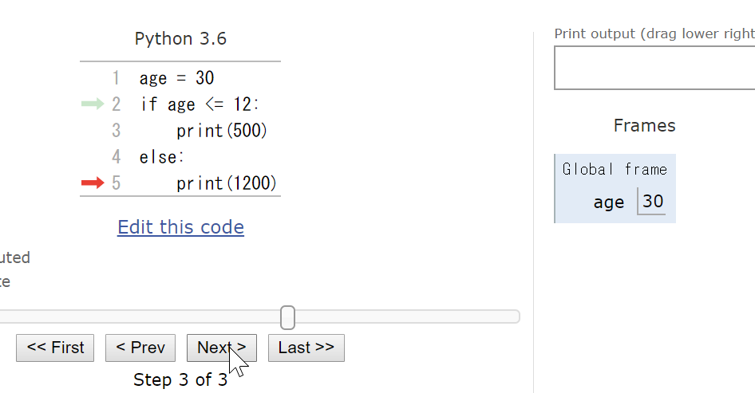
ステップ実行により確認できること
ステップ実行により，ジャンプの様子を観察
ジャンプの
様子を示す
矢印
変数の値の
確認もできる
ステップ実行は、
ボタンやスライダーでコントロール

Slide 17
Python Tutor の起動
① ウェブブラウザを起動する
② Python Tutor を使いたいので，次の URL を開く
https://www.pythontutor.com/
③ 「Python」をクリック ⇒ メイン画面が開く

Slide 18
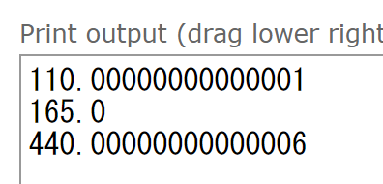
④ Python Tutor のエディタで次のプログラムを入れ，実行し，結果を確認する（あとで使うので消さないこと）
def foo(a):
return a * 1.1
print(foo(100))
print(foo(150))
print(foo(400))
結果を確認
（計算誤差がある．
動作は正常）
「return a * 1.1」の行は字下げが必要
「Visual Execution」をクリック．そして「Last」をクリック．結果を確認． 「Edit this code」をクリックすると，エディタの画面に戻る

Slide 19
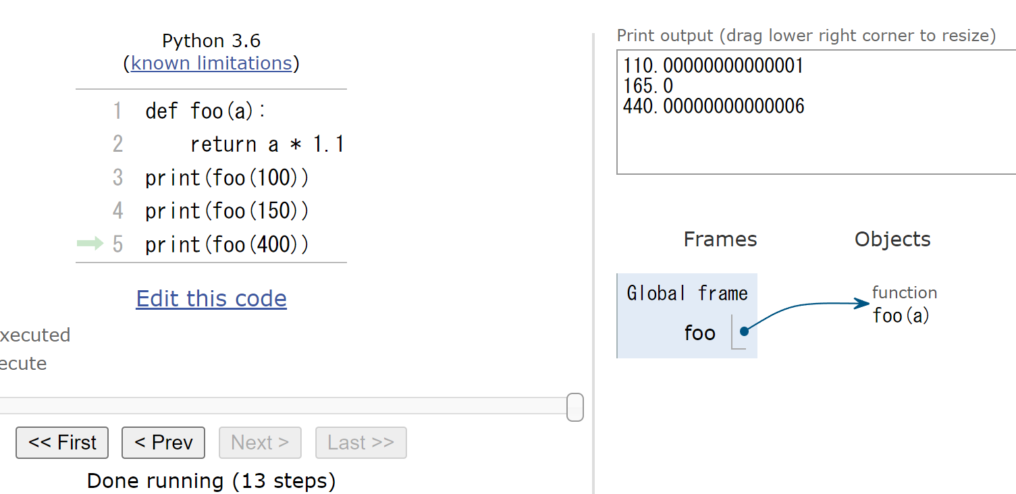
⑤「First」をクリックして，最初に戻る

Slide 20
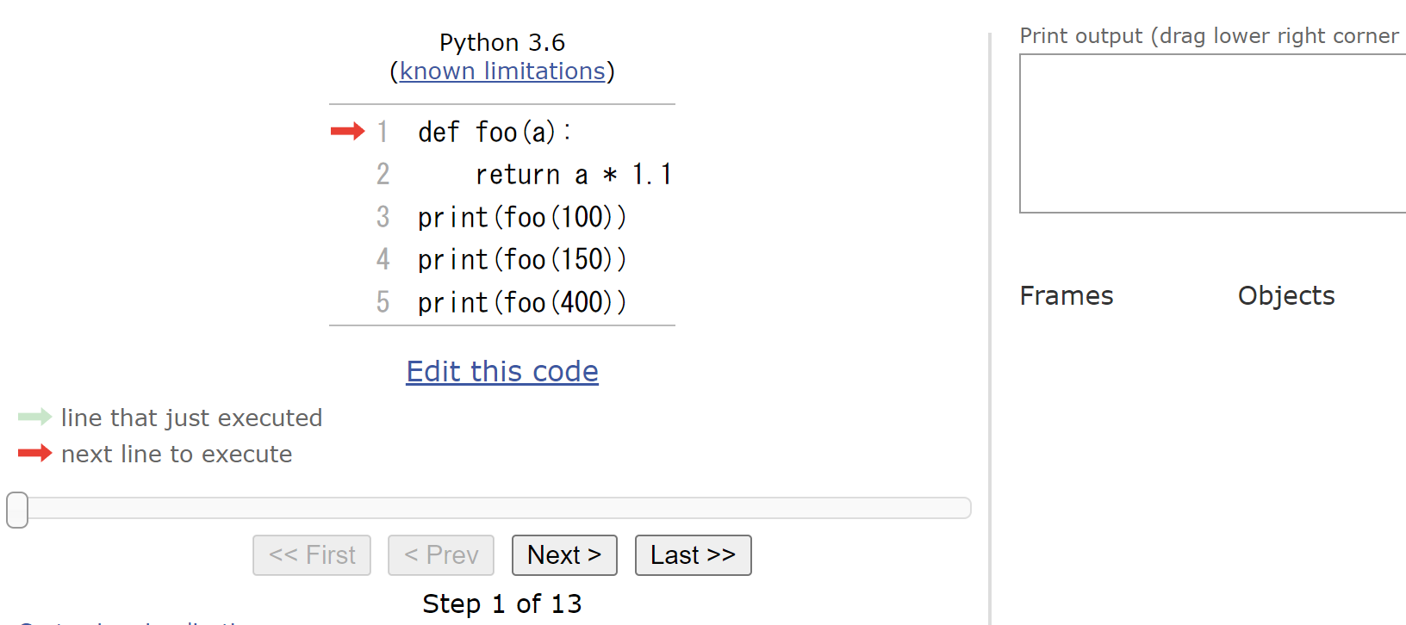
⑥ 「Step 1 of 13」と表示されているので，
全部で，ステップ数は 13 あることが分かる
（ステップ数と，プログラムの行数は違うもの）

Slide 21
⑦ 最初に戻したので
・すべてのオブジェクトは消えている
・赤い矢印は先頭のところに戻っている

Slide 22
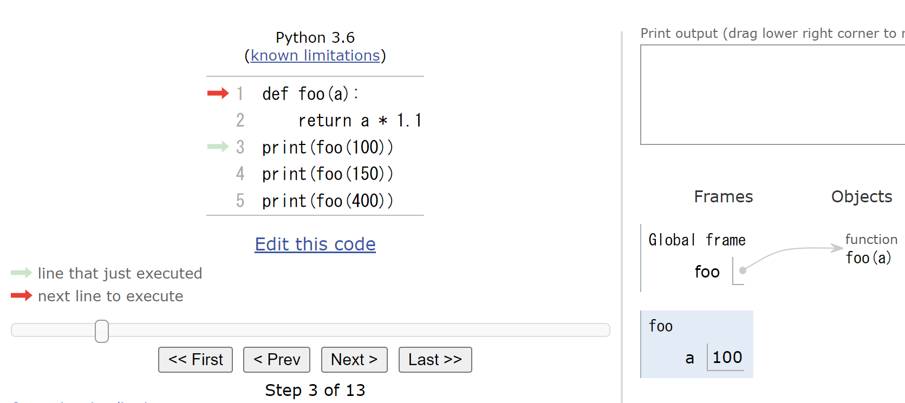
⑧ ステップ実行したいので，「Next」をクリックしながら，矢印の動きを確認．
※「Next」ボタンを何度か押し，それ以上進めなくなったら終了
見どころ
foo との間で
ジャンプするところ

Slide 23
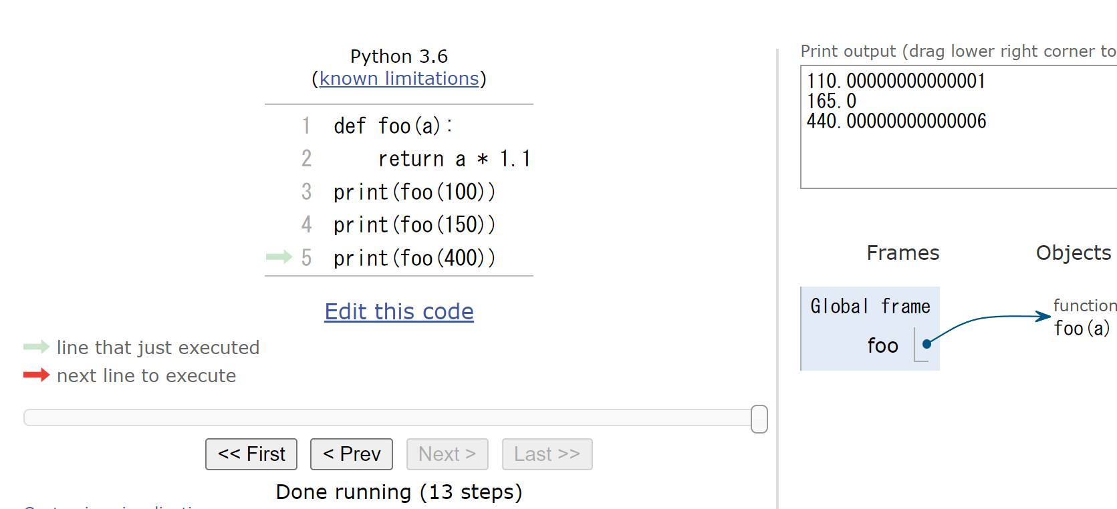
⑨ 終わったら，もう一度，「First」をクリックして，最初に戻る

Slide 24
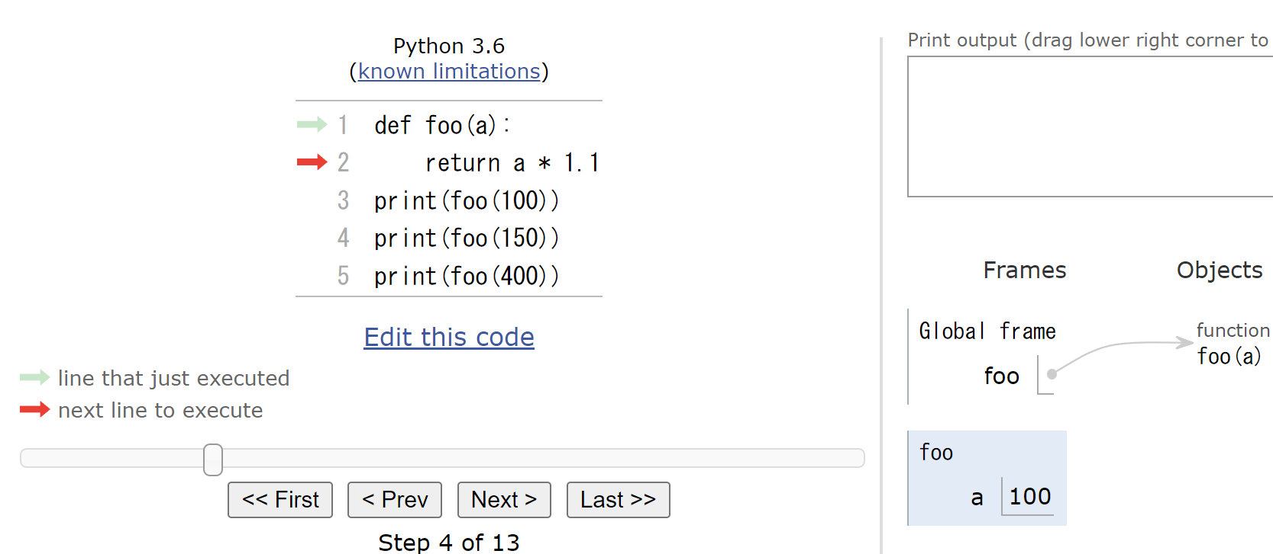
⑩ もう一度，ステップ実行．
今度は、緑の矢印を見ながら、変数 a が生成、消去されるタイミングを確認
緑の矢印：いま実行が終わった行
関数 foo の実行中は，
変数 a が現れる

